Slide 1
呕吐照护技术
任务四 子任务一

Slide 2
目录
CONTENTS
01
呕吐的病因
02
呕吐的症状
03
照护员的正确处理方法
04
可能出现的危险

Slide 3
呕吐的病因
01

Slide 4
反射性呕吐
药物副作用
内耳疾病
某些药物如化疗药物可能导致反射性呕吐，作为身体对药物刺激的自然反应。
内耳平衡功能障碍，如美尼尔病，可引起反射性呕吐，因为内耳与呕吐中枢相连。

Slide 5
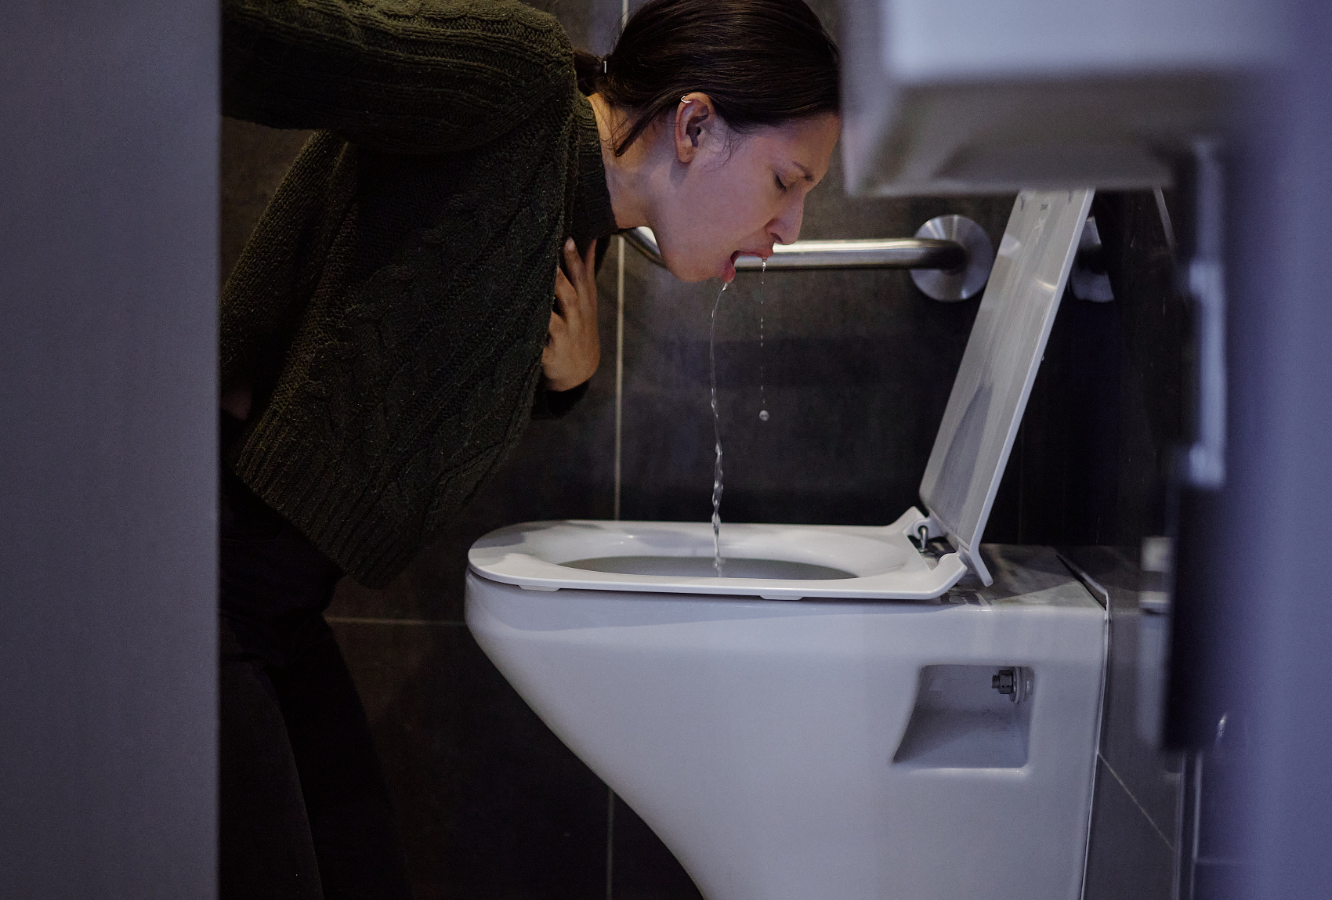
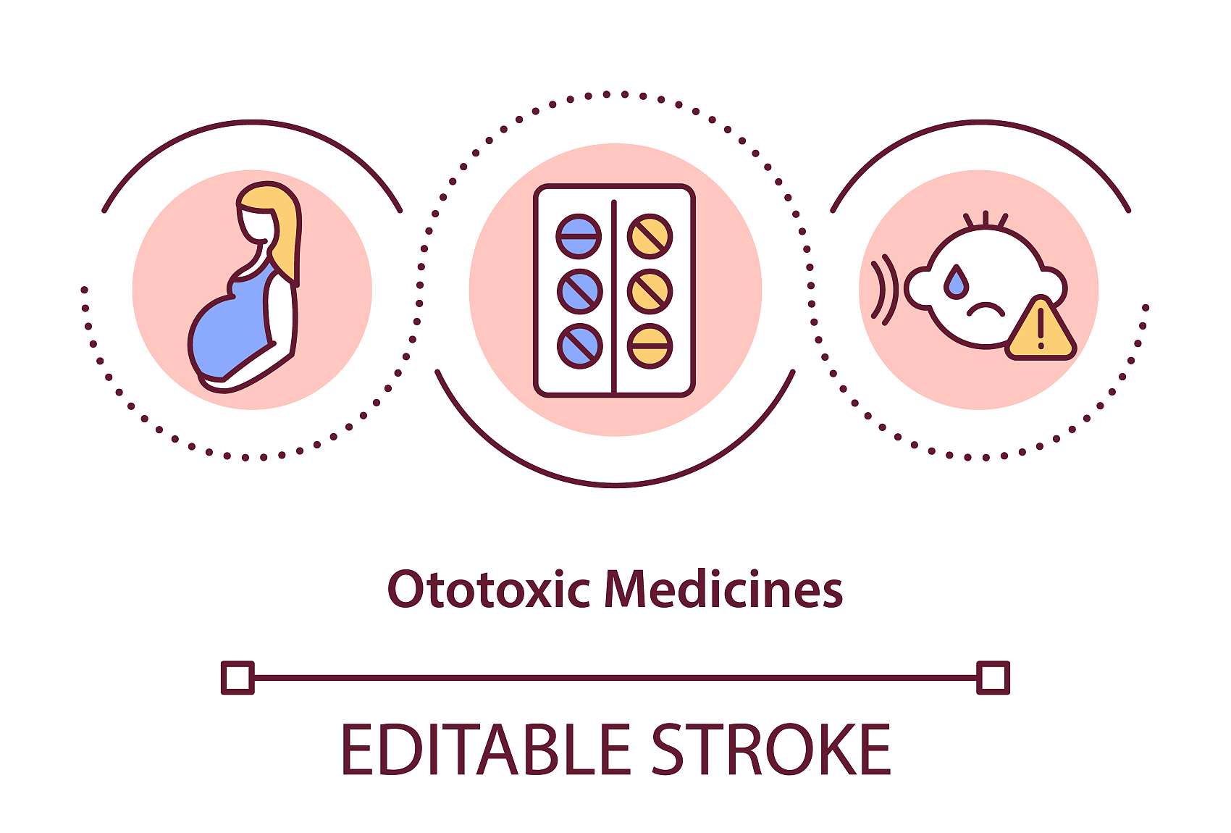
中枢性呕吐
颅内压增高
药物副作用
中枢神经系统感染
颅内压增高，如脑肿瘤或脑出血，可导致中枢性呕吐，患者常伴有头痛和意识障碍。
某些药物如化疗药物，可引起中枢神经系统反应，导致患者出现中枢性呕吐。
病毒性脑炎或脑膜炎等中枢神经系统感染，可引起呕吐，常伴有发热和神经症状。

Slide 6
前庭障碍性呕吐
内耳感染
内耳感染如迷路炎可导致前庭系统功能紊乱，引发频繁呕吐和眩晕。
梅尼埃病
梅尼埃病是一种内耳疾病，其特征为发作性眩晕、耳鸣和听力下降，常伴有呕吐。

Slide 7
呕吐的症状
02

Slide 8
按呕吐时间分类
餐后呕吐
晨吐
持续性呕吐
餐后呕吐可能与食物不耐受或消化系统疾病有关，如乳糖不耐症。
孕妇在怀孕早期常出现晨吐现象，通常与激素水平变化有关。
持续性呕吐可能是胃肠炎、食物中毒或其他严重疾病的症状。

Slide 9
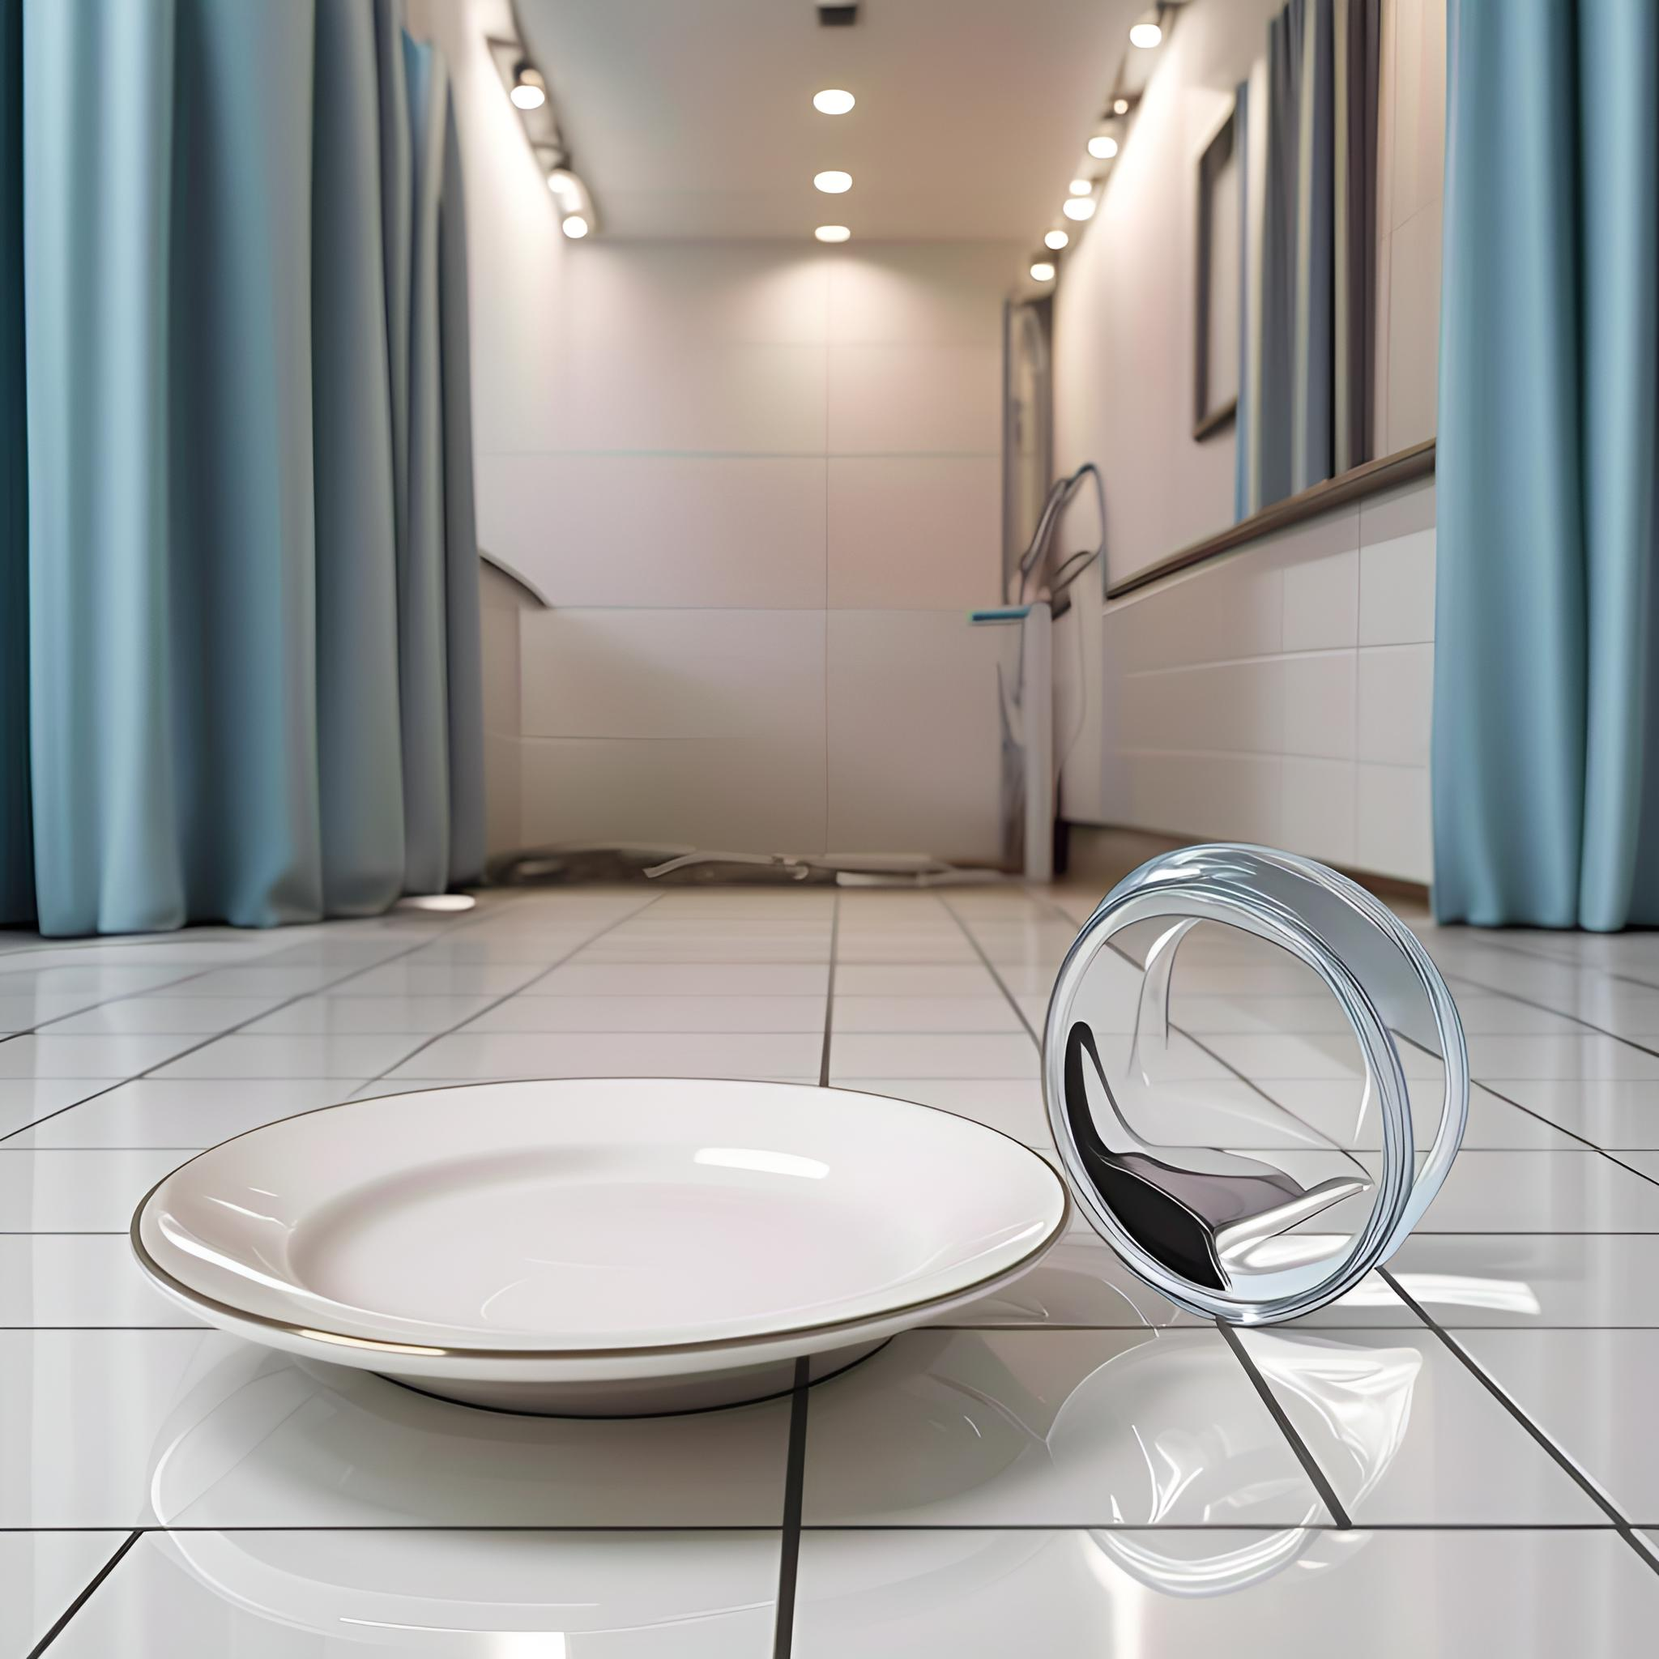
按呕吐与进食关系分类
进食后立即呕吐
进食后数小时呕吐
例如，胃食管反流病患者在进食后不久可能会出现呕吐症状。
比如，某些药物副作用或食物中毒导致的延迟性呕吐反应。
进食时呕吐
进食前呕吐
例如，患有厌食症的人在尝试进食时可能会出现呕吐。
例如，妊娠早期的孕妇常常在进食前感到恶心并呕吐。

Slide 10
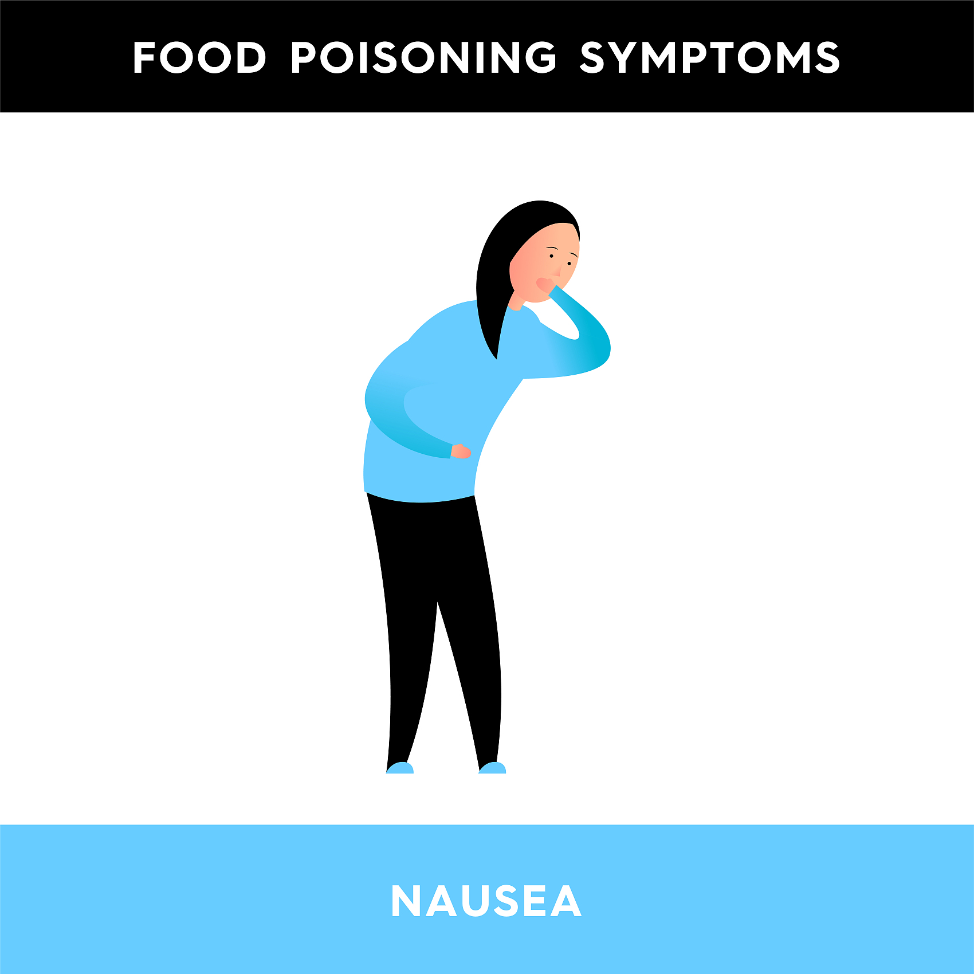
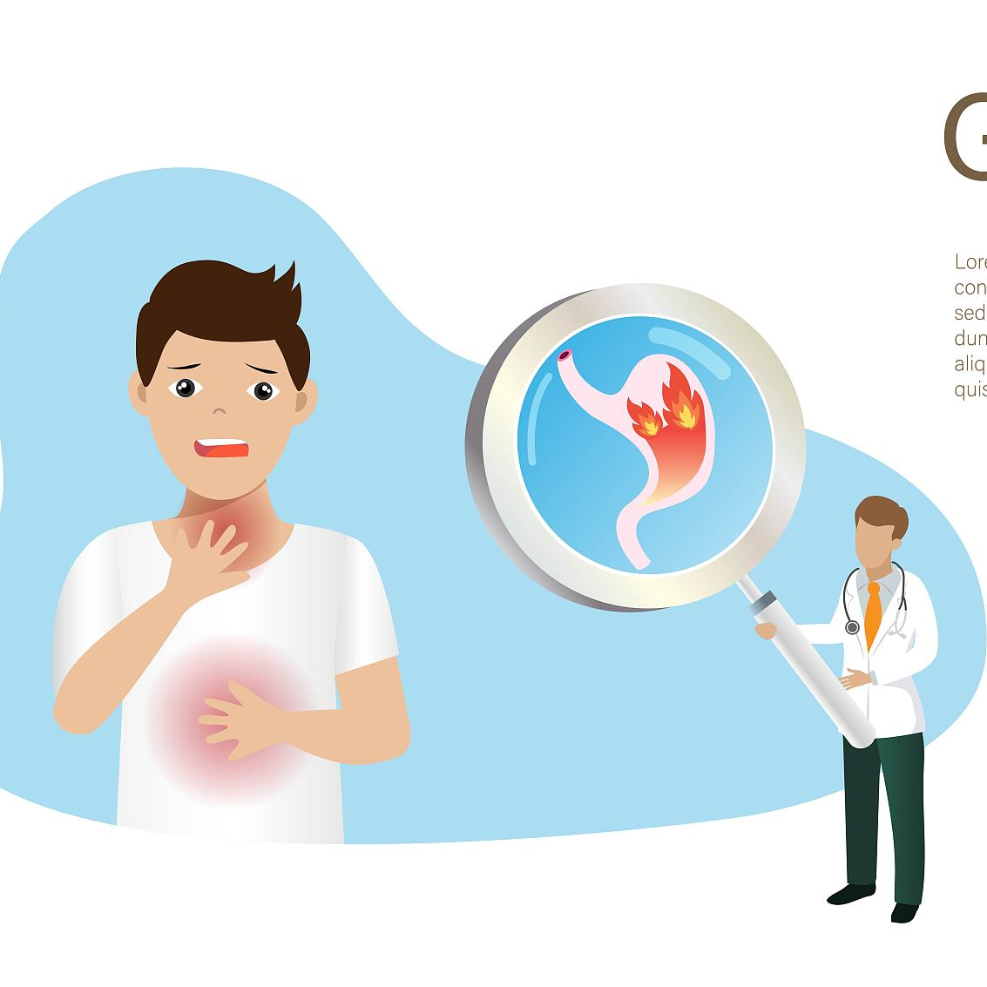
按呕吐特点分类
急性呕吐
急性呕吐通常突然发生，可能伴随食物中毒或急性胃肠炎，需及时就医。
慢性呕吐
慢性呕吐持续时间较长，可能是消化系统疾病如胃溃疡或肠梗阻的信号。

Slide 11
照护员的正确处理方法
03

Slide 12
识别呕吐症状
观察呕吐频率
注意呕吐物特征
频繁呕吐可能是严重疾病的信号，如胃肠炎或食物中毒，需及时就医。
呕吐物的颜色、质地和气味可提供病因线索，如咖啡色呕吐物可能提示出血。
评估伴随症状
监测患者整体状况
呕吐伴随发热、头痛或腹痛等其他症状，可能指向特定疾病，需特别关注。
呕吐后患者的精神状态、皮肤色泽和水分状况等，可反映病情严重程度。

Slide 13
照护操作流程
评估呕吐情况
保持呼吸道通畅
提供适当的水分补充
照护员首先应评估呕吐者的状态，包括呕吐频率、量和颜色，以判断病情严重程度。
确保呕吐者头部偏向一侧，避免呕吐物堵塞呼吸道，必要时进行吸痰处理。
呕吐后，根据呕吐者情况，适时给予适量的水分或电解质溶液，防止脱水。

Slide 14
关心爱护老年人
倾听与沟通
提供情感支持
尊重个人隐私
鼓励自主活动
照护员应耐心倾听老年人的需求，通过有效沟通建立信任，缓解他们的不安情绪。
定期与老年人进行情感交流，提供心理慰藉，帮助他们保持积极乐观的心态。
在照护过程中，尊重老年人的个人隐私，保护他们的尊严，避免不必要的尴尬和不适。
鼓励老年人参与力所能及的活动，增强他们的自信心和自我价值感，促进身心健康。

Slide 15
可能出现的危险
04

Slide 16
处理不当的风险
误吸风险
电解质失衡
脱水风险
呕吐物若未及时清除，患者可能吸入呕吐物，导致窒息或肺部感染。
频繁呕吐可能导致体内电解质紊乱，如钾、钠等重要矿物质的失衡。
呕吐导致体液丧失，若未及时补充水分和电解质，患者可能出现脱水症状。

Slide 17
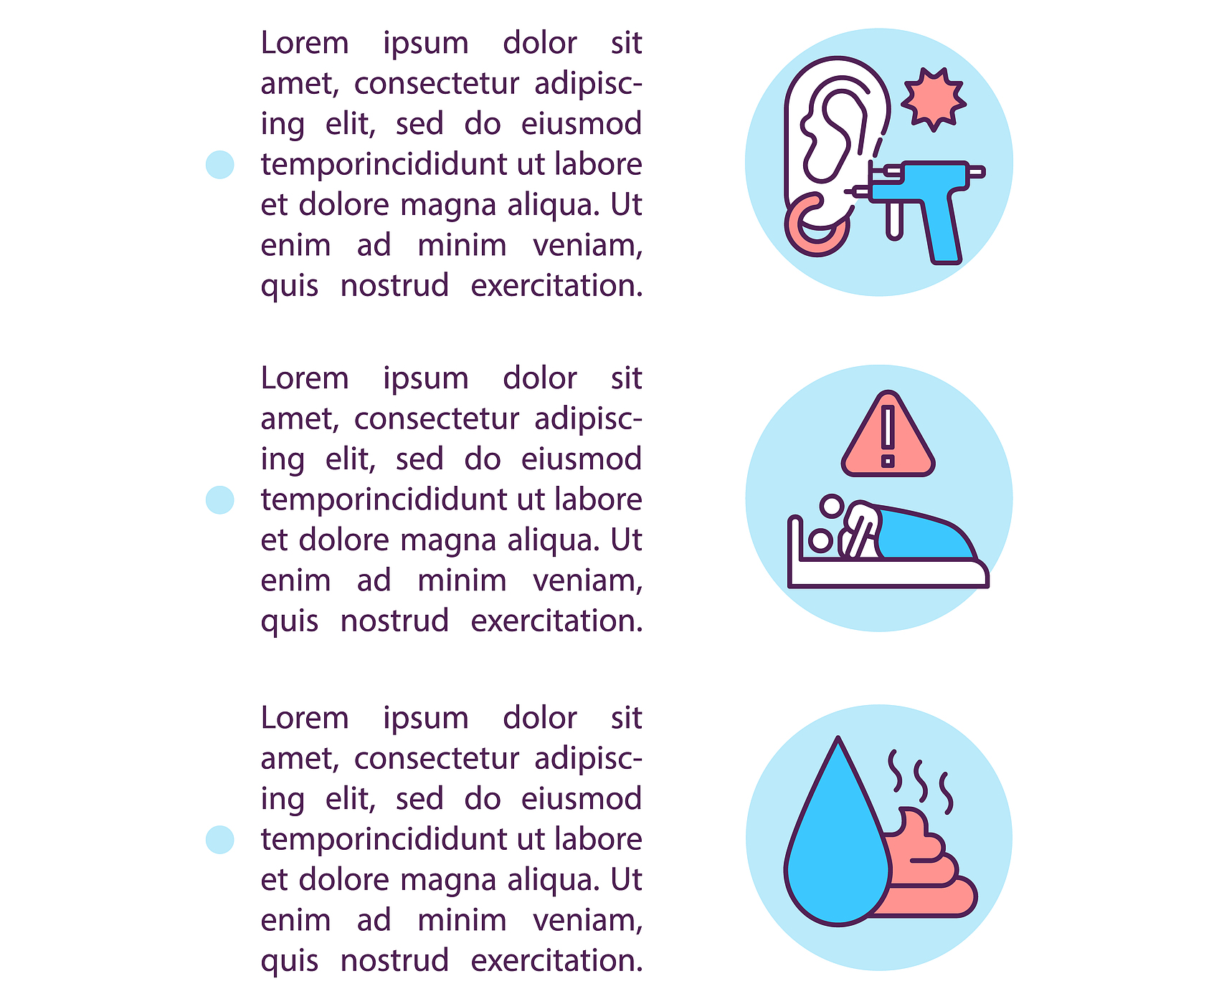
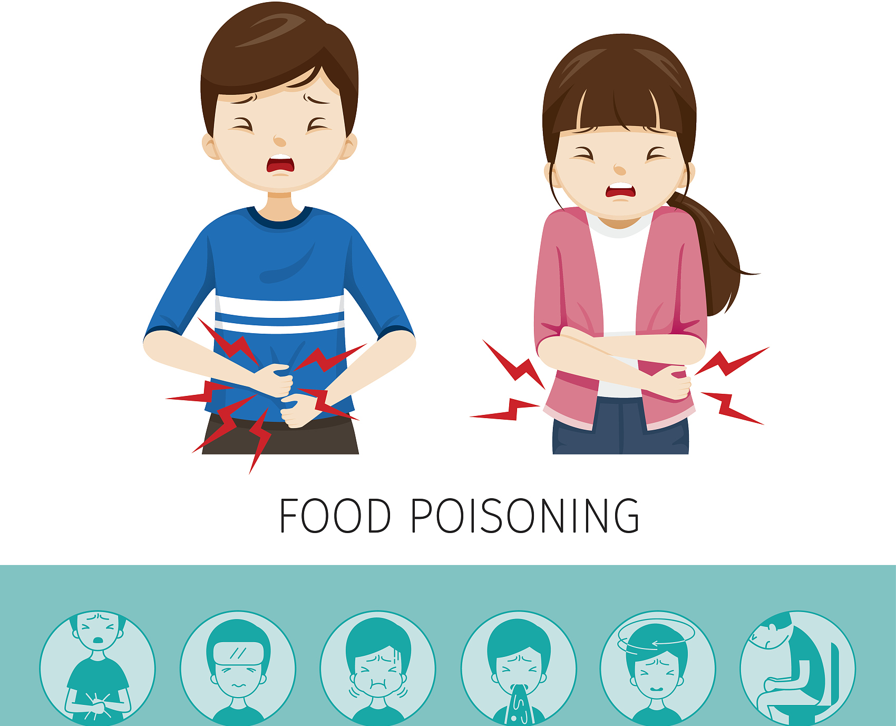
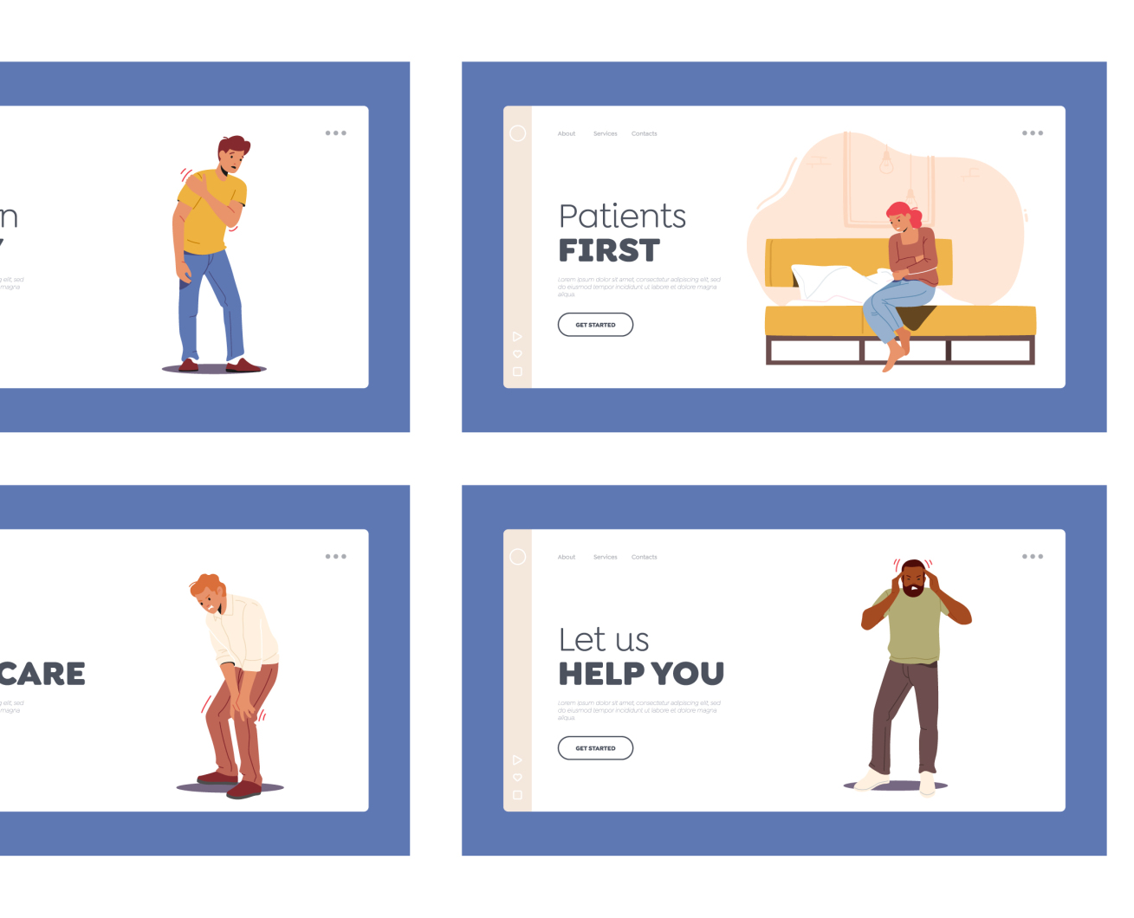
预防措施与注意事项
保持环境清洁
避免误吸
呕吐后及时清理，避免细菌滋生，减少感染风险。
呕吐时应侧卧，防止呕吐物进入呼吸道导致窒息。
合理饮食调整
及时就医咨询
呕吐后应避免立即进食，逐步恢复饮食，避免刺激性食物。
频繁呕吐或伴有其他症状时，应及时就医，获取专业医疗建议。

Slide 18
谢谢
THE END

